Slide 1





  Chào mừng các em
  đến với tiết Toán

Slide 2












1
4
5
2
6
3
7

Slide 3







Hai trăm ba mươi tư viết là:
A
234
60
0
B
324
C
230
D
204

Slide 4
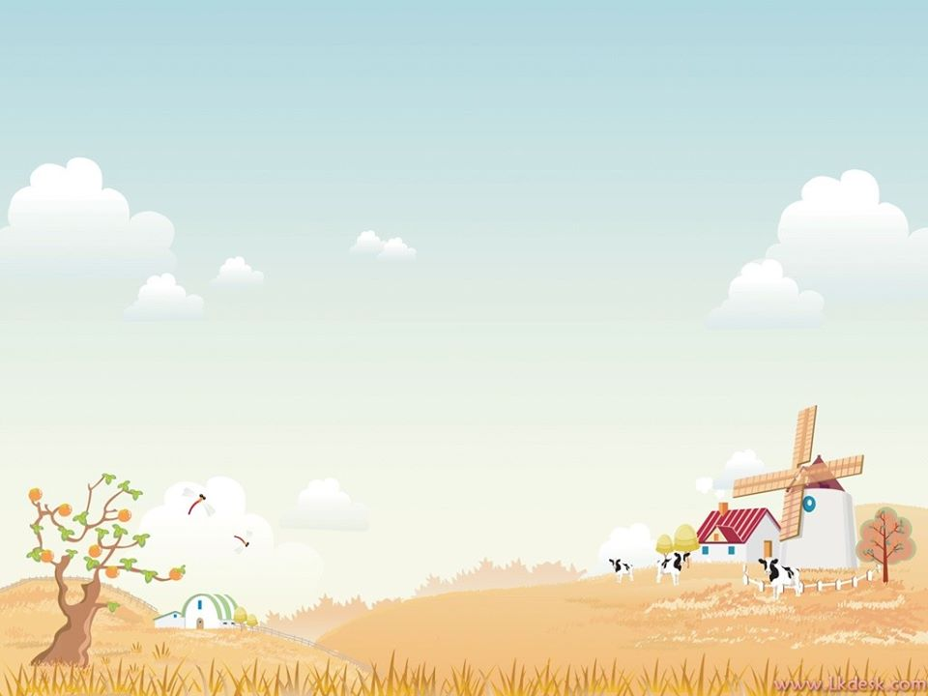
304 đọc là:
60
A
0
Ba trăm tư
B
Ba trăm linh tư
C
Ba tư
D
Ba mươi tư

Slide 5
Số liền sau của 477 là
A
476
B
475
C
378
D
478
60
0

Slide 6
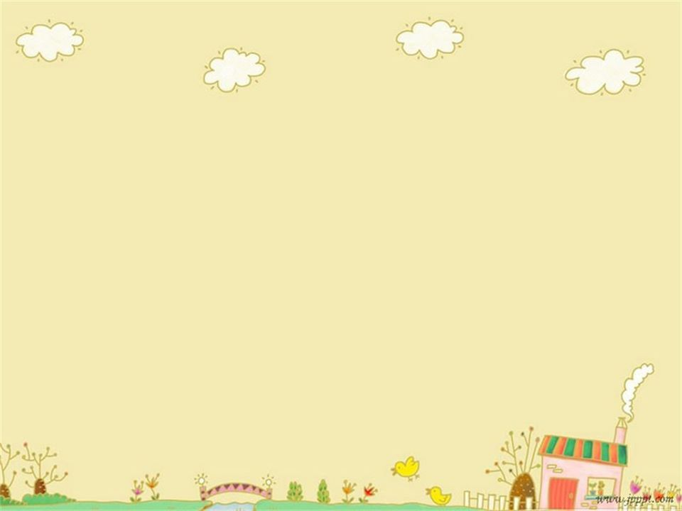
Số liền trước của 299 là:
A
300
60
0
B
301
C
298
D
297

Slide 7

Số 756 gồm:
A
7 trăm, 50 chục và 6 đơn vị
60
0
B
7 trăm, 5 chục và 6 đơn vị
C
5 trăm, 7 chục và 6 đơn vị
D
7 trăm, 5 chục và 6

Slide 8

4 chục, 9 trăm, 2 đơn vị là số?
A
492
B
490
C
924
D
942
60
0

Slide 9
Số tròn trăm lớn hơn 500 nhỏ hơn 800 là:
A
600, 700
60
0
B
500, 600
C
700, 800
D
400, 900

Slide 10
CHỦ ĐỀ 10
  CÁC SỐ TRONG PHẠM VI 1000
BÀI 51:
SỐ CÓ BA CHỮ SỐ

Slide 11
Tiết 3

Slide 12
Toán
Bài 51: Luyện tập (tiết 3)

Slide 13

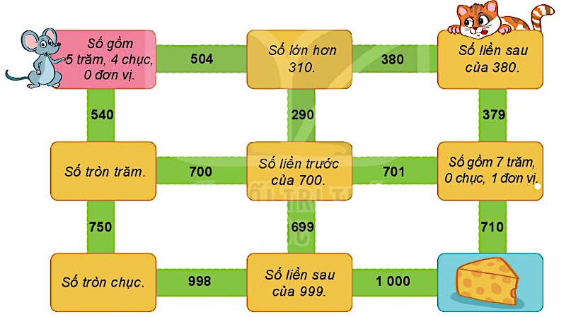
1
Tìm đường đưa chú chuột đến chỗ miếng pho mát, bằng cách đi theo các chỉ dẫn được cho trong mỗi ô mà chuột đi qua.
Số lớn hơn 310
Số liền trước
của 700
Số gồm 7 trăm, 0 chục, 1 đơn vị
Số tròn trăm
Số liền sau
của 999
Số tròn chục

Slide 14
Số ?
2
Số | Số trăm | Số chục | Số đơn vị
630 | 6 | 3 | 0
408 | ? | ? | ?
514 | ? | ? | ?
970 | ? | ? | ?

Slide 15
Bài 2 (tr 53)
630: 6 trăm, 3 chục, 0 đơn vị.
408: .... trăm, ... chục, ... đơn vị.
514: .... trăm, ... chục, ... đơn vị.
970: .... trăm, ... chục, ... đơn vị.

Slide 16
Số ?
2
Số | Số trăm | Số chục | Số đơn vị
630 | 6 | 3 | 0
408 | ? | ? | ?
514 | ? | ? | ?
970 | ? | ? | ?
4
0
8
5
1
4
9
7
0

Slide 17

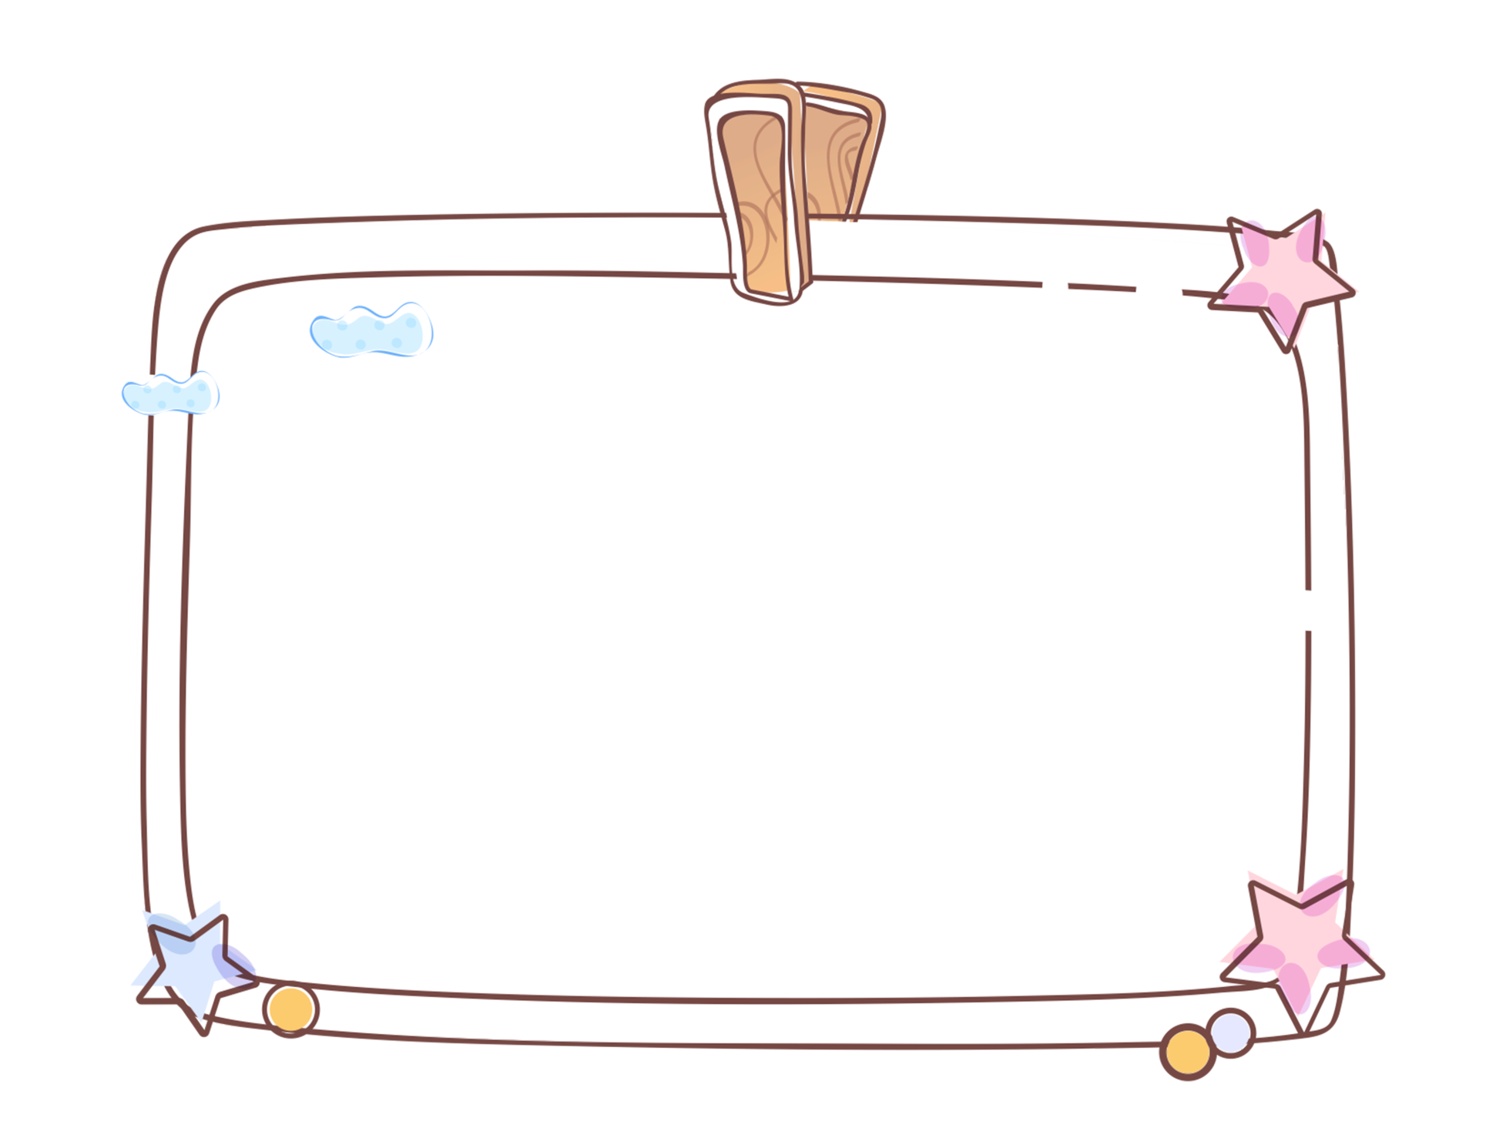


01
TRÒ CHƠI

Slide 18

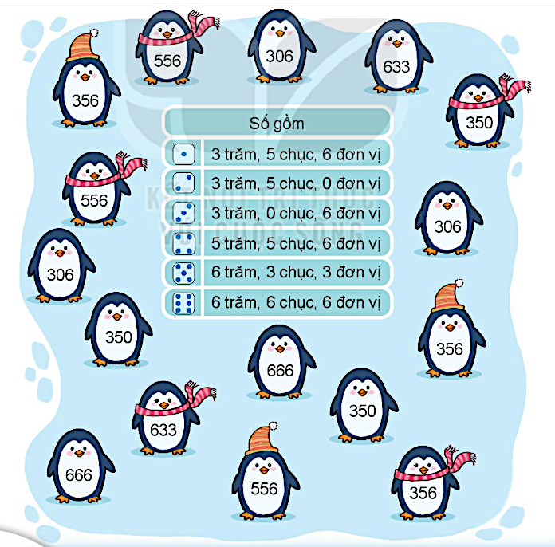
BỮA TIỆC
CỦA CHIM CÁNH CỤT
Chuẩn bị: 1 xúc xắc, 5 quân cờ.
Cách chơi:
Chơi theo nhóm.
Khi đến lượt, người chơi gieo xúc xắc và đọc số chấm ở mặt trên. Tìm số thích hợp với mặt xúc xắc ở trong bảng (ví dụ số thích hợp với mặt với là 356). Đặt một quân cờ vào con chim cánh cụt ghi số vừa tìm được.
Trò chơi kết thúc khi đặt được hết 5 quân cờ.

Slide 19
4. Dặn dò
- Vở BT TV làm bài 3, 4, 5, 6 tr 31 + 32
- Vở BTT làm bài 1, 2, 3 tr 50
Chữ kí PH

